Slide 1
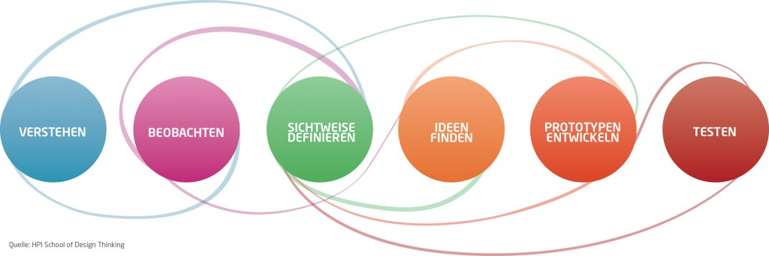
Design Thinking
CS1 Task 3 Gruppe Blau
Technik und Informatik / Medizininformatik

Slide 2
Inhaltverzeichnis
Scoping
Research
Synthesize
Design
Prototyping
Validation
Discussion

Slide 3
Scoping

Slide 4
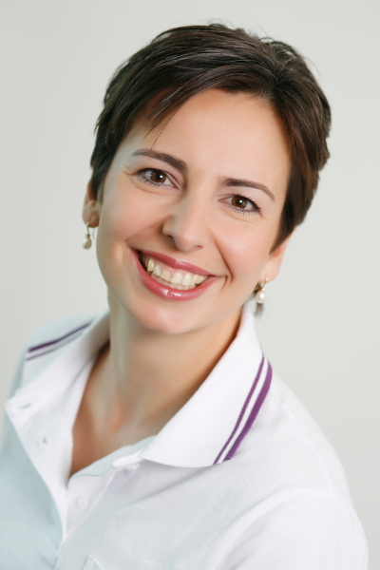
Interview
Prakt. Med. Liliane Weisenseel
Privatpraxis in Münchenbuchsee
Allgemein Medizinerin
Task
Interview führen
Inputs für Web application
Zum Thema Sucht
Zielgruppe Ärzte

Slide 5
Ergebnisse
IT Gebrauch (heutiger Stand)
Vitomed
Während Behandlung: Papier geht schneller
Generell: effizienter elektronisch
Platzsparend
Wiederverwendbar
Dokumente müssen nicht mehrmals aufbereitet werden
Schnellere Suche
Kommunikation:
Erwünscht Plattform für Informationsaustausch
Ärzte, Apotheker, Psychiater
Informationsübermittlung
Betreuer, Eltern, Partner, Sozialarbeiter

Slide 6
Ergebnisse
Wichtige Funktionen:
Zugriffsberechtigung für MPA
Informationen
Medikamenteneinnahme → Medikamentenliste
KG des Patienten → relevante Daten, Stammdaten
Laborergebnisse
Funktionierende Kommunikationsoberfläche für Psychiater
Benutzeroberfläche:
Tendiert zu Tablet oder Computer
Auf mehreren Geräten anwendbar
Betriebssysteme
Einfache Bedienung

Slide 7
Ergebnisse
Ablauf einer Behandlung mit Suchtkranken:
Problemerkennung
Erkennung durch Patienten
Externe Hilfe?
Medikamentös oder therapeutisch?
Prognosen, Fortschritte, Rückfälle

Slide 8
Synthesize

Slide 9
Design

Slide 10
Prototyping

Slide 11
Validation

Slide 12
Danke für Ihre Aufmerksamkeit.

